Slide 1
Слайд 1
Образовательная программа
дошкольного образования
Государственного бюджетного дошкольного образовательного учреждения
детского сада № 8
Пушкинского района Санкт-Петербурга
Программа ориентирована на детей в возрасте от полутора до семи лет
и реализуется на государственном языке Российской Федерации.

Slide 2
Слайд 2
Цель реализации
образовательной программы
дошкольного образования
ГБДОУ детского сада № 8
Пушкинского района Санкт-Петербурга
развитие физических, интеллектуальных, духовно-нравственных, этических и личностных качеств ребёнка, творческих способностей, а также развитие предпосылок учебной деятельности

Slide 3
Слайд 3
Программа направлена на решение
следующих задач:
Охрану и укрепление физического и психического здоровья детей, в том числе их эмоционального
благополучия.
Объединение обучения и воспитания в целостный образовательный
процесс на основе духовно-нравственных и социокультурных
ценностей и принятых в обществе правил и норм поведения
в интересах человека, семьи, общества.
Обеспечение равных возможностей для полноценного
развития каждого ребенка в период дошкольного детства
независимо от места проживания, пола, нации,
языка, социального статуса, психофизиологических
и других особенностей (в том числе ограниченных
возможностей здоровья).
Формирование общей культуры личности детей, в том числе ценностей
здорового образа жизни, развития их социальных, нравственных,
эстетических, интеллектуальных, физических качеств, инициативности,
самостоятельности и ответственности ребенка, формирование предпосылок
учебной деятельности.
Обеспечение вариативности и разнообразия содержания программ и
организационных форм дошкольного образования, возможности формирования
программ различной направленности с учетом образовательных потребностей,
способностей и состояния здоровья детей.
Обеспечение преемственности целей,
задач и содержания образования,
реализуемых в рамках образовательных
программ различных уровней.
Формирование социокультурной среды, соответствующей
возрастным, индивидуальным, психологическим и
физиологическим особенностям детей.
Создание благоприятных условия развития детей
в соответствии с их возрастными и индивидуальными
особенностями и склонностями, развитие способностей
и творческого потенциала каждого ребенка
как субъекта отношений с самим собой,
другими детьми, взрослыми и миром.
Обеспечение психолого-педагогической поддержки семьи
и повышение компетентности родителей в вопросах
развития и образования, охраны и укрепления
здоровья детей.

Slide 4
Слайд 4
Для решения задач, первостепенное значение имеют:
1. Развитие личности детей дошкольного возраста в различных видах общения и деятельности с учётом их возрастных, индивидуальных психологических и физиологических особенностей.
2. Создание условий развития ребенка, открывающих возможности для его позитивной социализации, личностного развития, развития инициативы и творческих способностей на основе сотрудничества со взрослыми и сверстниками и в соответствующих возрасту видах деятельности.
3. Создание развивающей образовательной среды, которая представляет собой систему условий социализации и индивидуализации детей.
Возрастные этапы освоения образовательной программы дошкольного образования:
Группы кратковременного пребывания | 2-3 года
Младшие группы | 3-4 года
Средние группы | 4-5 лет
Старшие группы | 5-6 лет
Подготовительные группы | 6-7 лет
Логопедические группы | 5-6; 6-7 лет

Slide 5
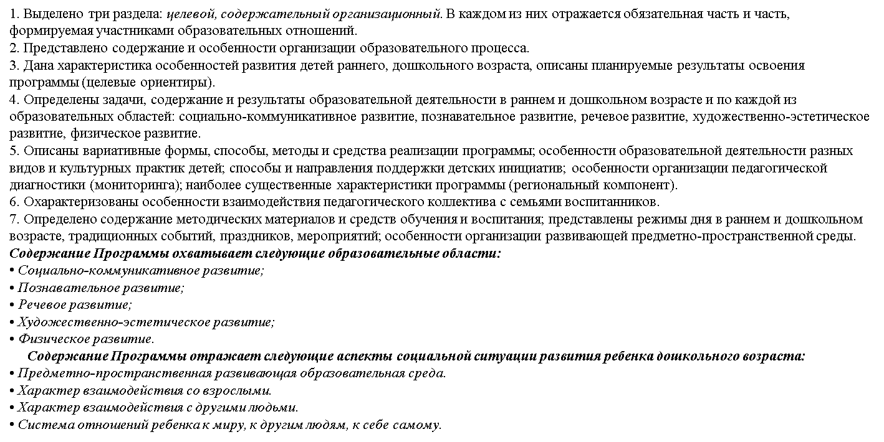
Слайд 5
Структура программы в соответствии с ФГОС ДО:

Slide 6
Слайд 6
Инвариантная часть:
обеспечивает выполнение обязательной части образовательной программы дошкольного образования: выстроена в соответствии с Федеральным государственным образовательным стандартом дошкольного образования
Вариативная часть:
сформирована на основе регионального компонента и основана на
интеграции парциальных и авторских модифицированных программ
«Основы безопасности детей дошкольного возраста: Программа для дошкольных образовательных учреждений». Авторы – Р.Б.Стеркина, О.Л.Князева, Н.Н.Авдеева.
«Приобщение к истокам русской народной культуры» Авторы О.Л.Князева, М.Д.Маханева.
«Цветные ладошки» И.А.Лыкова.
«Ладушки» И.М. Каплунова, И.А. Новоскольцева.
«Город-сказка, город-быль.» Знакомим дошкольников с Санкт-Петербургом: учебно-методическое пособие/ О.В. Солнцева, Е.В. Корнеева-Леонтьева.
«Программа обучения плаванию в детском саду» Е.К. Воронова.
Шумаева Д.Г. «Как хорошо уметь читать: Обучение дошкольников чтению».
«Добро пожаловать в экологию» О.А. Воронкевич СПб 2010
Коррекция нарушений развития речи детей осуществляется по программам:
Адаптированная примерная основная образовательная программа для дошкольников с тяжелыми нарушениями речи под редакцией Л.В. Лопатиной.
«Программа воспитания и обучения детей с фонетико-фонематическим недоразвитием речи. Старшая группа детского сада» Авторы – Т.Б. Филичева, Т.В. Чиркина
«Программа воспитания и обучения детей с недоразвитием фонематического строя речи. Подготовительная к школе
группа» . Авторы – Т.Б. Филичева, Т.В. Чиркина
«Программа коррекционно-развивающей работы в логопедической группе для детей с общим недоразвитием речи.» . Авторы– Т.Б. Филичева, Т.В. Чиркина

